Slide 1
Ghana – for rigt til bistand - hvordan håndterer Danida omstillingen?
To show guides, go to view tab and check the Guides item as shown below.
IDA Global 4. februar 2019/Tove Degnbol, ambassadør i Ghana

Slide 2
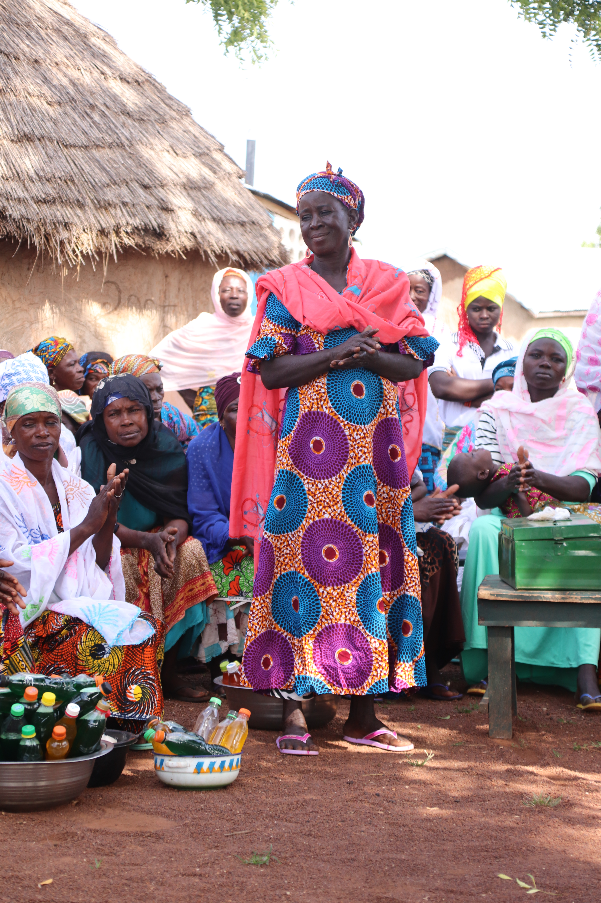
Agenda
Ghana – kort introduktion
Udviklingssamarbejdet – og udfasningen
Opbygning af handelssamarbejdet
Nye samarbejdsformer
Fordele ved udvikling før handel
Udfordringer ved at ændre rolle
Transitionen

Slide 3
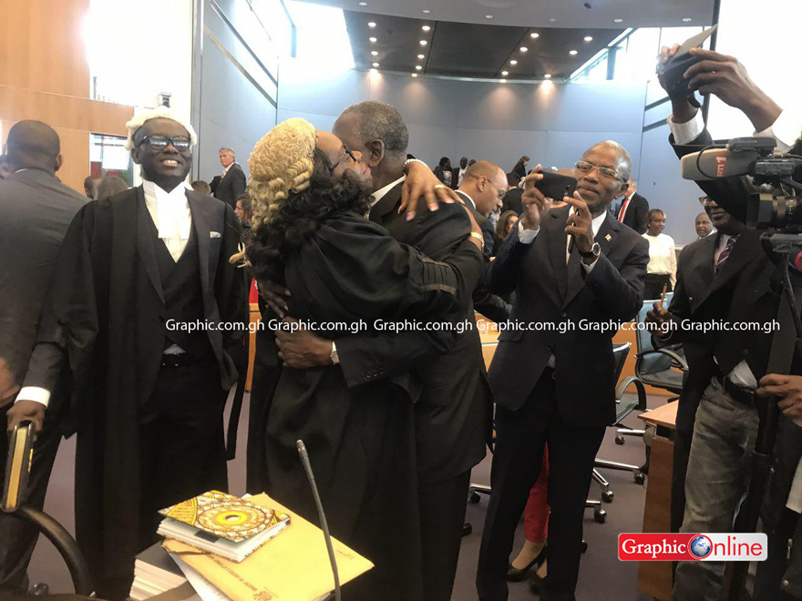
Ghana – kort introduktion
Ca. 28 millioner indbyggere
Et velkonsolideret demokrati
Fredelig løsning af konflikter
Mange år med høj økonomisk vækst,
Lavere mellemindkomstland siden 2011
Makroøkonomiske parametre er ikke så gode
Nord er fattigt, syd er mere velstående
‘Afrika for begyndere’

Slide 4
udviklingssamarbejdet
Diplomatiske forbindelser siden 1961
Omfattende udviklingssamarbejde siden 1992
Bistand for ca. 10 mia. kr. siden 1992

Slide 5
UDFASNING af udviklings- samarbejdet
Besluttet i 2014
Privatsektorprogrammet til 2020
Skatteprogrammet til 2019
God regeringsførelse (2018)
Sundhed (2016)
Generel budgetstøtte (2015)
Notes:
Sundhedssystemet består af: Community Health Planning system (CHPS compounds) (sygeplejsker) → clinics (oversygeplejesker + måske læger → hospitals (sygeplejesker og læger).
National Health Insurance System (NHIS) – betaler lille beløb og bliver dækket for det mest fornødne. Undtagelser fx gravide.

Slide 6
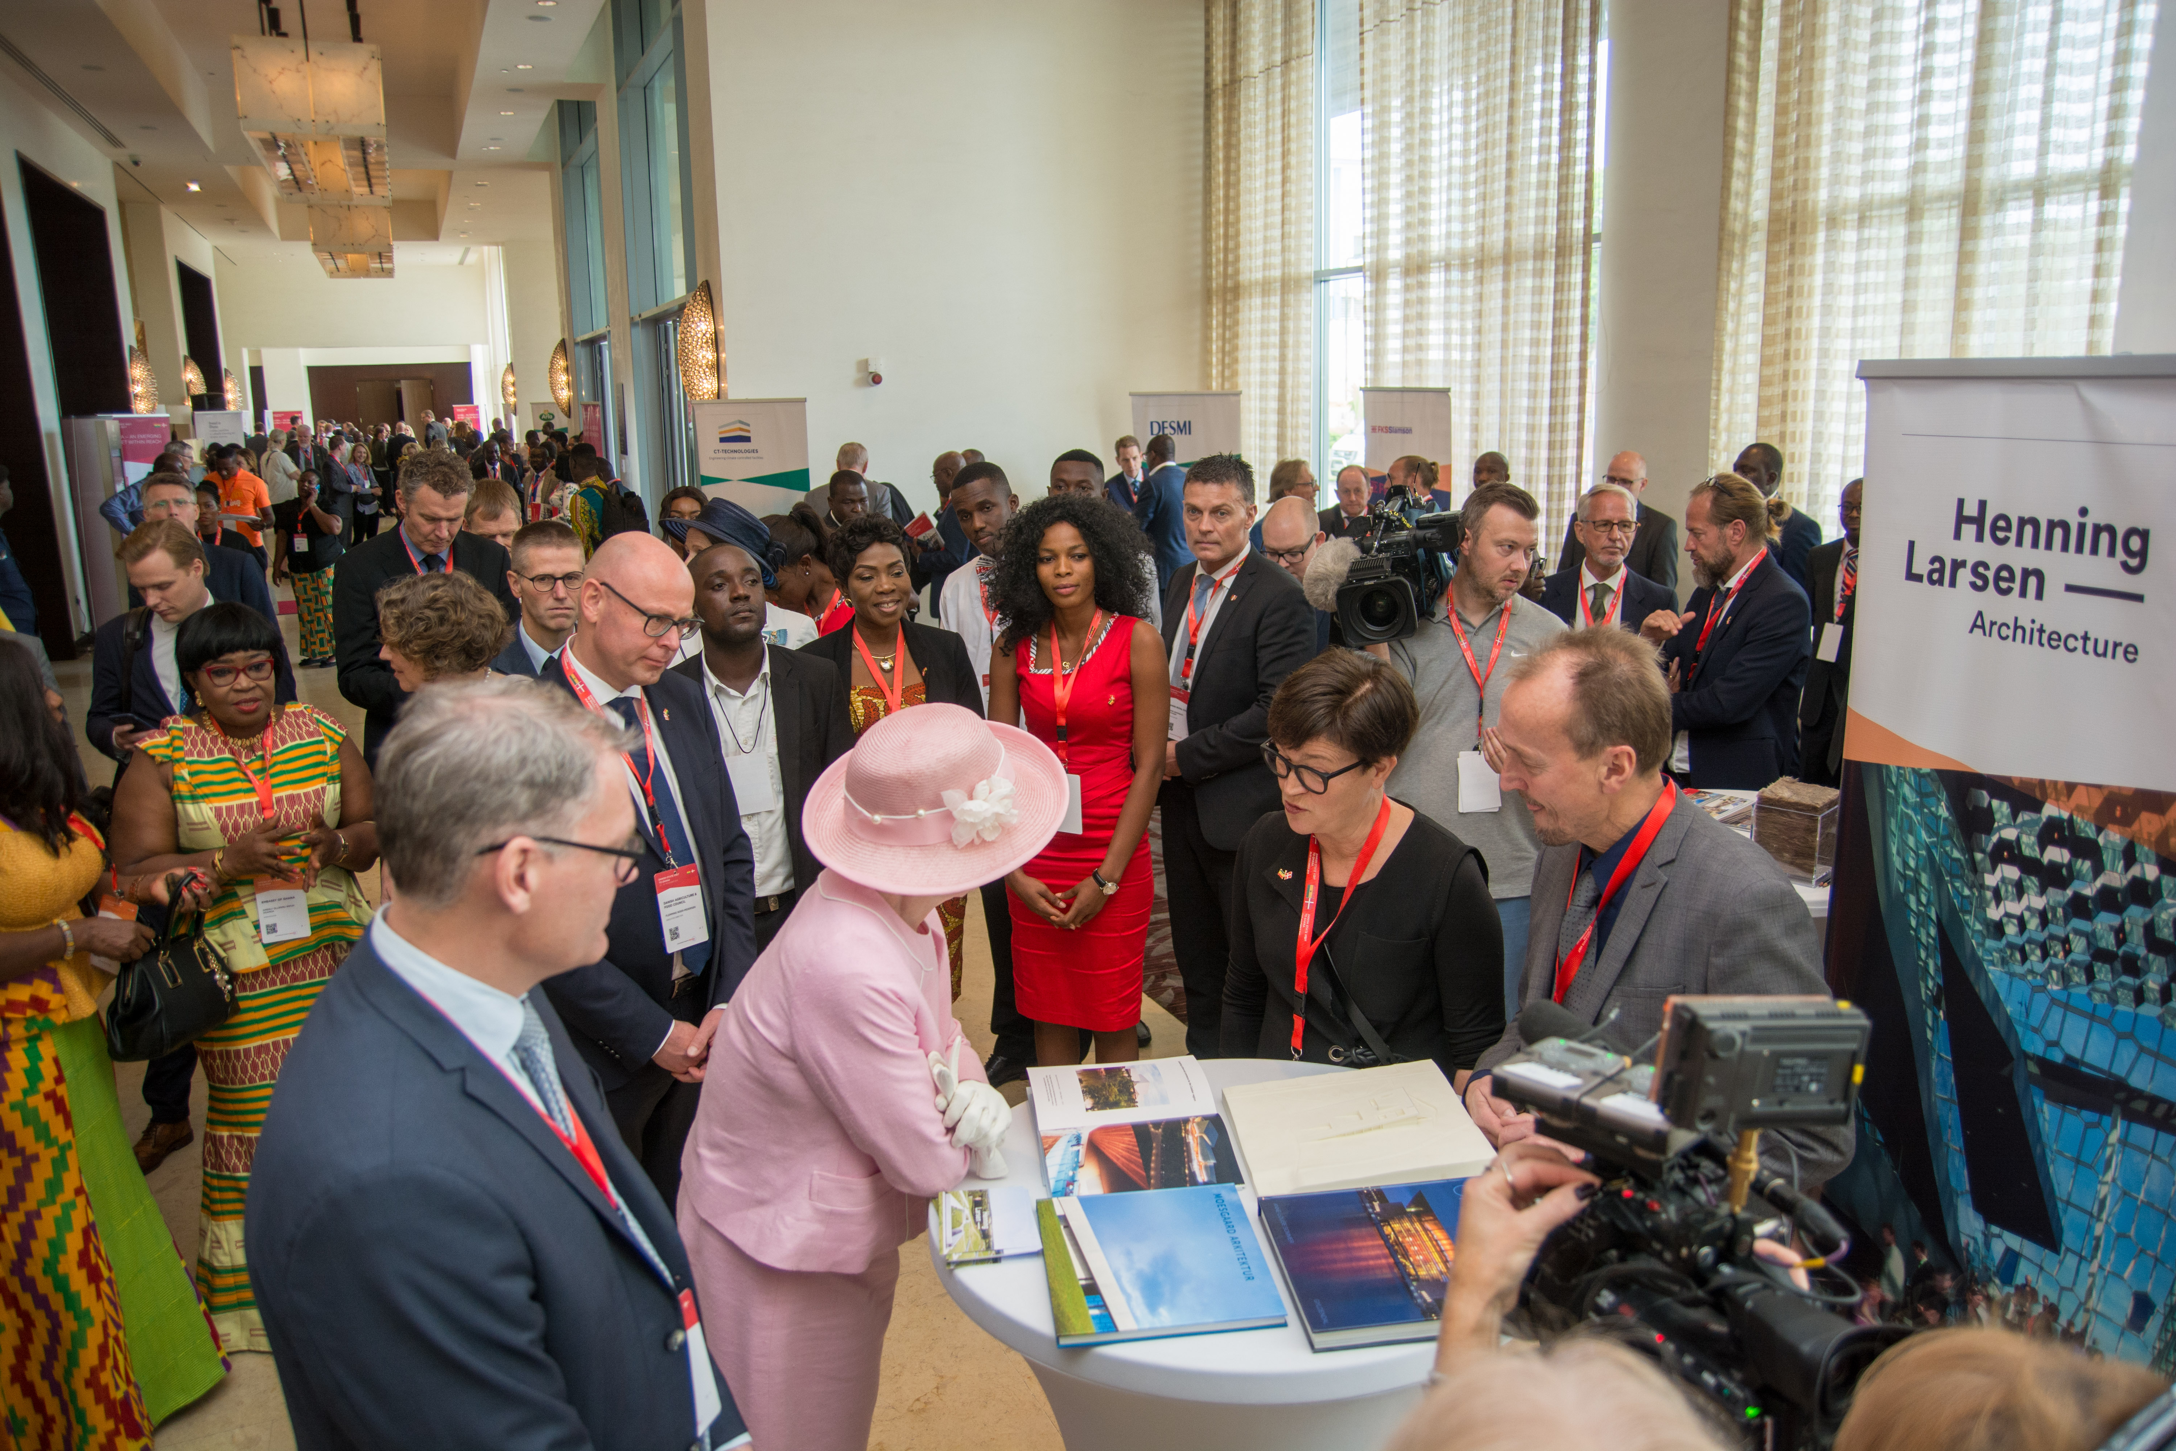
Opbygning af handels- samarbejdet
Wall Street på ambassaden fra 2015
TC Africa (Nigeria, Kenya, Ghana,
Sydafrika)
Statsbesøget i 2017
Nye ansatte og højere indtjeningsmål
Notes:
Lusaka international airport blev udvidet i med funding fra Kina.

Slide 7
Nye samarbejdsformer
Strategisk sektorsamarbejde
Maritim sektor
Århus- Tema: vand
Danmarks statistik
IFU på ambassaden
Business incubators

Slide 8
Fordele ved udvikling før handel
Troværdighed – Danida er et positivt brand
Sektorkendskab
Netværk, adgang
Erfaring med politikdialog om rammebetingelser
Indsats mod korruption som eksempel

Slide 9
Udfordringer ved at ændre rolle
Samarbejdspartnere bliver forvirrede

Slide 10
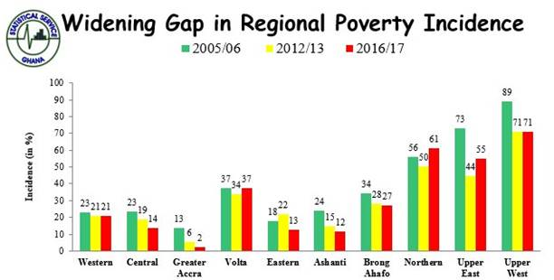
transitionen
Styrker
Officiel politik: Ghana Beyond Aid
Bistandsarkitekturen er væk
Svært at sikre at udviklingspenge bruges som aftalt
Regeringen overtager finansieringen af visse aktiviteter
Svagheder
Sundhed, uddannelse og social beskyttelse er underfinansieret
Fattigdom 23,4 % (lever for mindre end GH¢1.760,8 om året)
Ekstrem fattigdom 8,2% (lever for mindre end GH¢982,2 om året)
Notes:
1,314
Årsagen til at der er rigtig mange udviklingsprojekter i nord

